Slide 1
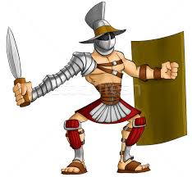
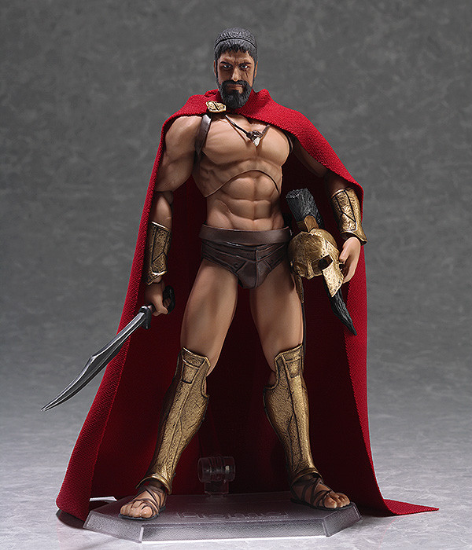
LEONIDAS VS SPICULUS
ÎN ARENĂ

Slide 2
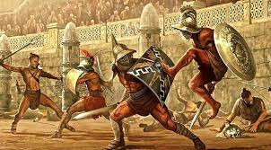
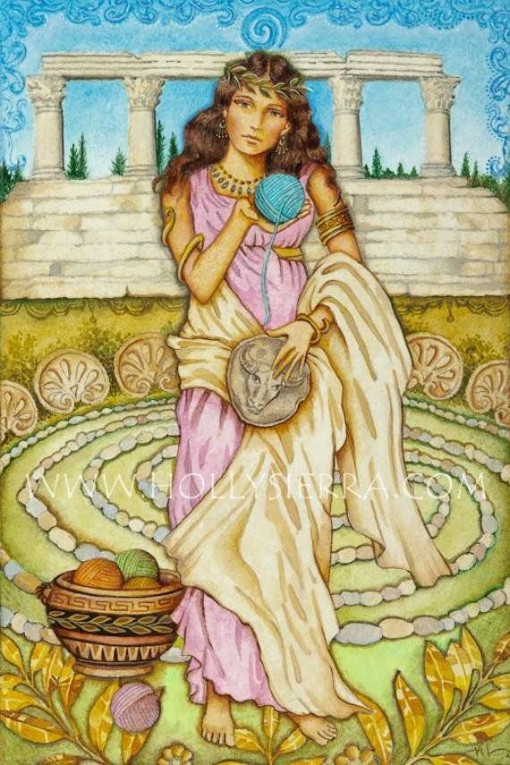
În arenele Romei se desfașoară cea mai fabuloasă bătălie dintre regele spartanilor LEONIDAS și marele gladiator SPICULUS,pentru amuzamentul mulțimii și cu scopul de a cucerii mâna frumoasei prințese ARIADNA.

Slide 3
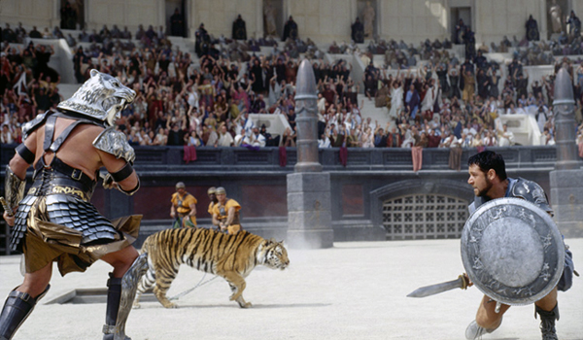
Omoara-l!
URA
Bătalia începe

Slide 4
Prințesa e a mea
Al meu ești! lești
trosc

Slide 5
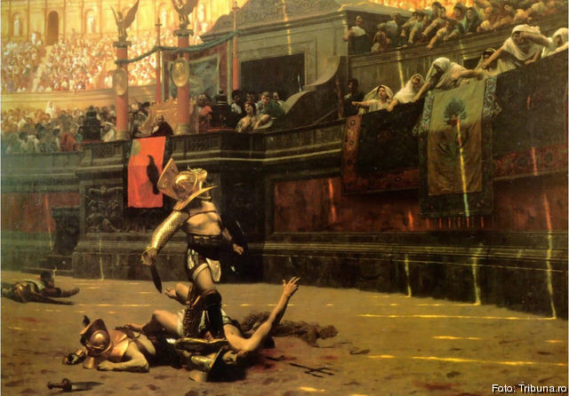
Trăiască regele !
Victoria e a mea.ria

Slide 6
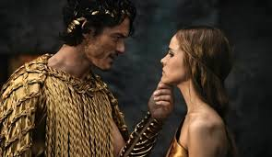
Vrei să fi soția mea?
Nu mersi.

Slide 7
Leonidas a plecat singur înapoi la plaltul său din Sparta.

